Slide 1
به نام خدا
درس دوم : کودکی بر آب

Slide 2
حضرت موسی (ع)
از پیامبران قوم بنی اسرائیل بود و در زمان حکومت فرعون به دنیا آمد.
در زمان به دنیا آمدن او، فرعون دستور داده بود تا همه نوزادان پسر کشته شوند.
مادرش برای نجاتش، او را در صندوقی روی آب گذاشت.
فرعون و همسرش آسیه، او را به فرزندی قبول کردند.
بعد از پیامبری حضرت موسی(ع)، آسیه به او ایمان آورد.
آسیه در مقابل ستم فرعون ایستادگی کرد.

Slide 3
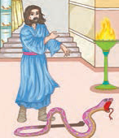
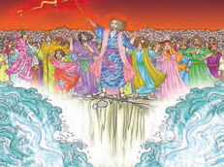
معجزات حضرت موسی (ع)
عصایش تبدیل به اژدها شد
عصایش را به دریا زد و دریا شکافته شد

Slide 4
زمانی که حضرت موسی(ع) از طرف خدا به پیامبری رسید، آسیه به او ایمان آورد.
فرعون بسیار خشمگین شد و او را تهدید کرد.
اما آسیه بر ایمان خود پایداری کرد.
آسیه یکی از بهترین زنان عالم است که در برابر ظلم ایستادگی کرد.
خدا در قرآن، این بانوی نیکوکار را الگوی مومنان معرفی کرده است.

